Slide 1
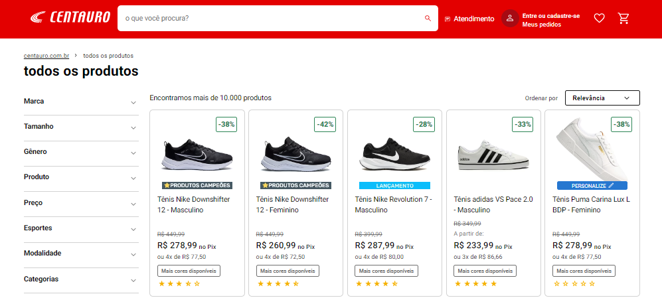

Slide 2
Projeto Loja de Produtos Esportivos
1) Estrutura do Banco de Dados
Usuario (codigo, nome, login, senha)
Categoria (codigo, descricao) Exemplo: Roupas, calçados, Acessórios, etc.
Classificacao (codigo, nome) Exemplo: Masculino, Feminino, Infantil, etc.
Esportes (codigo, nome) Exemplo: futebol, basquete, etc.
Marca (codigo, nome) Exemplo: Adidas, Nike, Puma, etc.
Produto (codigo, descricao, codcategoria, codclassificacao, codesporte, codmarca, cor, tamanho, preco, foto1, foto2, foto3)

Slide 3
2) Criar Tela Menu Cadastros
CADASTROS:
Cadastro Categorias
Cadastro Classificação
Cadastro Marcas
Etc.
Menu HTML para
Links cadastros

Slide 4
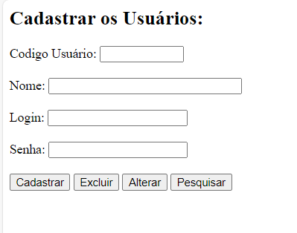
3) Criar Telas de cadastros
Programas HTML e PHP
Para cadastro Usuários

Slide 5
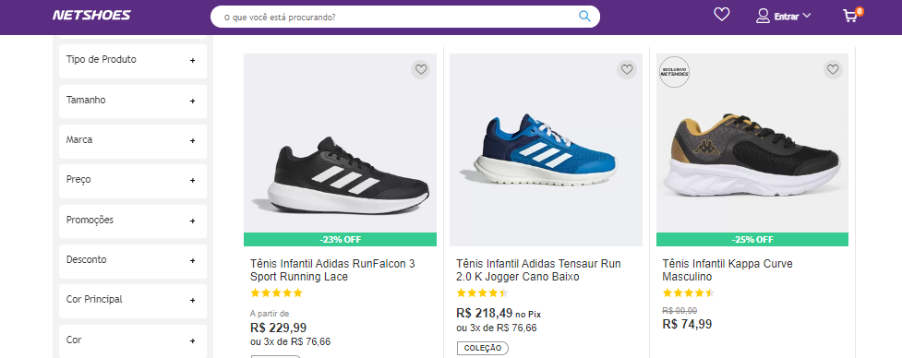
4) Criar Tela Inicial (HOME)
LINK para
acessar
Tela LOGIN Usuário
Exibir os produtos
Filtros de Pesquisas

Slide 6
Tela login usuarios
Programas HTML e PHP
Para login Usuário
Se login autorizado, liberar acesso ao MENU
dos cadastros
Senão exibir mensagem erro.
LOGIN Usuário:
Login:
Senha:
Cris
******
CADASTRAR

